Slide 1

퀘스트 보드
의뢰 게시판
2024. 03. 20(수) 발표 : 김병철

Slide 2
퀘스트 보드 기획서 목차
1. 제목 : 퀘스트 보드
2. 플랫폼 : 스마트폰 및 멀티 플랫폼 지원 (PC, 웹, 콘솔)
3. 대상 타켓팅 : 전제이용가
4. 기획 의도 : (심부름) 의뢰 게시판 유지보수 담당자
5. 비즈니스 모델 : 애드웨어 방식의 광고 노출 및 후원금
6. 개발계획 : 주간회의 및 기획, 그래픽, 프로그래밍, 추가일정 등
7. How to Play - 라이트노벨을 읽듯, 콘텐츠를 터치 방식으로 즐길 수 있는 게임 - 조건에 맞춰 의뢰내용을 게시판에 정리
8. 요약 및 질문

Slide 3
퀘스트 보드(의뢰 게시판)
장르 : 경영 타이쿤

Slide 4
퀘스트 보드 (의뢰 게시판)
장르 : 경영 타이쿤 - 정상적인 의뢰 발주 - 조건에 맞춰 의뢰 게시
“퀘스트 보드” 배경 - 일을 구하러 길드방문한 주인공 - 의뢰 발주 및 관리자 급구를 수락 - 퀘스트 보드 관리 담당자가 되었다.

Slide 5
주요 플랫폼 및 작동 환경
어디서 작동하는가?

Slide 6

메인은 “스마트폰” 그리고 멀티 플랫폼 지원
iOS , 안드로이드 등의 스마트폰 - 접근성 좋은 스마트폰 게임 - 터치 방식 컨트롤러 지원 - 앱스토어 설치 방식 (1안)
멀티 플랫폼 지원 가능 (2안) - HTML5 지원하는 모든 기기 - 스마트폰, 테블릿, PC, 콘솔게임기

Slide 7
게임 이용 등급
주요 예상 고객?

Slide 8

경영 타이쿤 매니아를 위한 건전한 게임
이용 등급 : 전체이용가 등급
주요 고객 예상 - 경영 타이쿤 매니아 - 무의식 활자 중독자 - 판타지 의뢰 참고자

Slide 9
퀘스트 보드 기획 배경
경영 타이쿤 할만 한가?

Slide 10
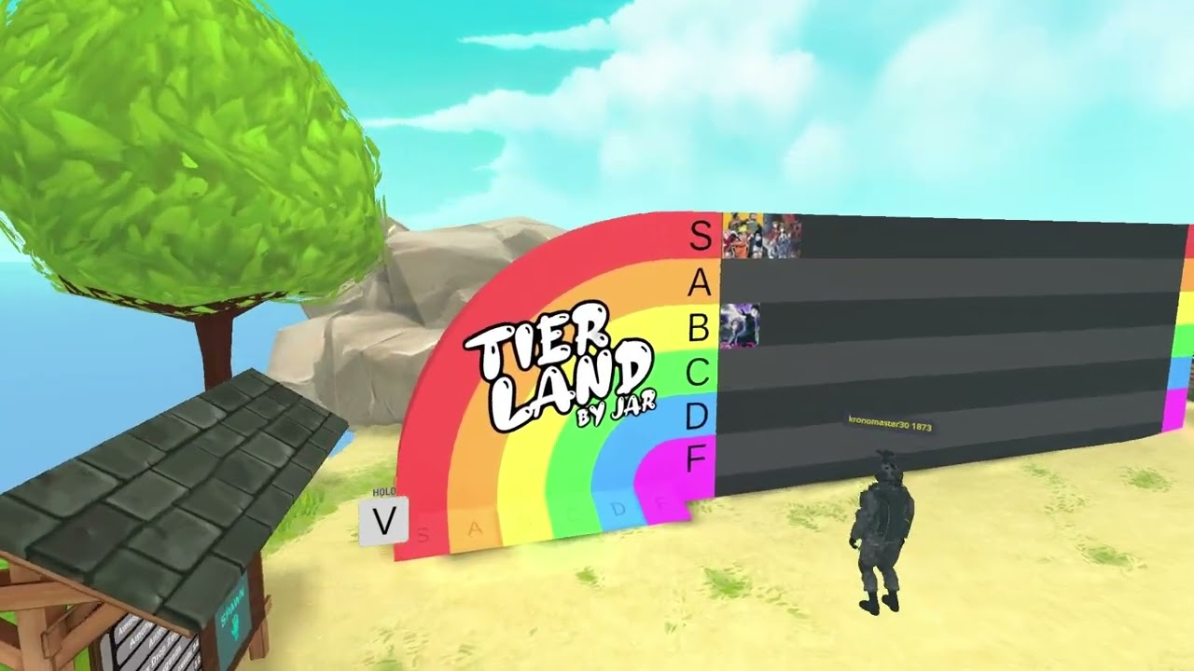
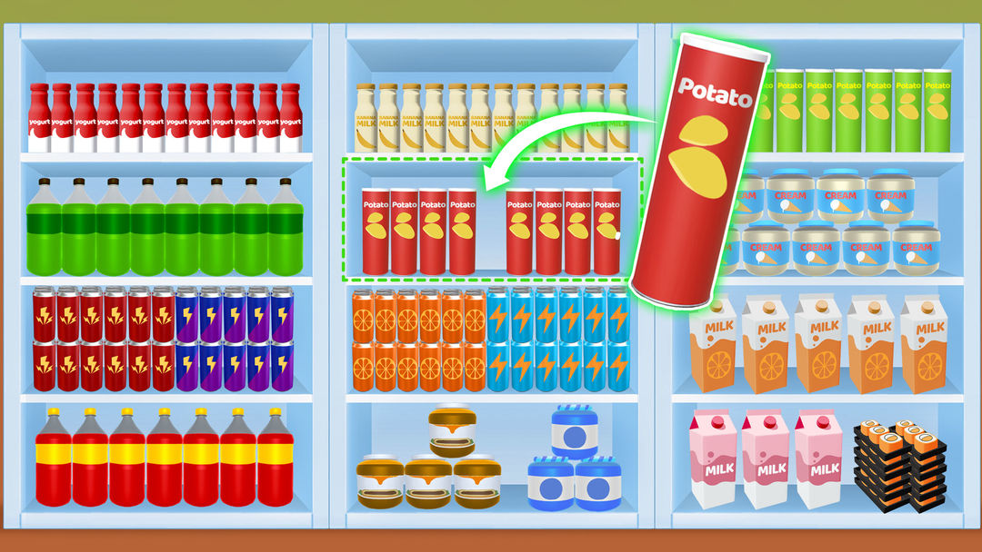
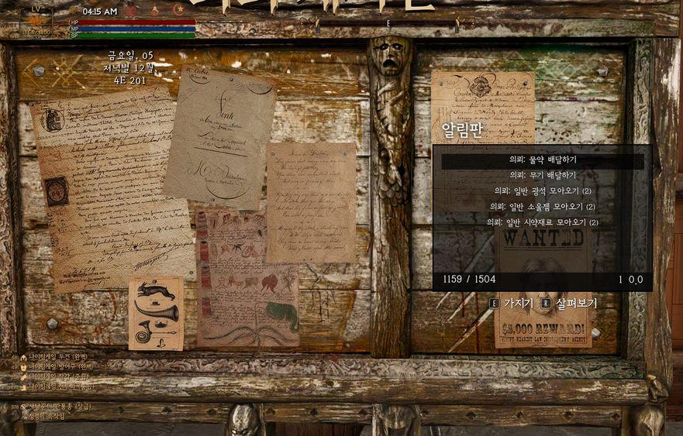
가볍게 즐겨보고! 다시 해보고 싶도록!!
기존 진열대 정리 게임 - VRChat 티어랜드 - 스카이림 의뢰 게시판 - 냉장고 채우기: 정리게임
“퀘스트 보드”의 기획의도 - 서비스 업무요청 게시판에서 담당능력을 벗어난 진상 요청자를 응대한 경험 - 특수 아르바이트 또는 심부름 센터에서 취급하는 가상 의뢰내용을 게임소재 활용 - 엉망진창 의뢰 게시판을 보기 편하고 깔끔하게 정리하는 콘텐츠의 1인 개발 희망

Slide 11
“퀘스트 보드” 수익 구조
비즈니스 모델

Slide 12
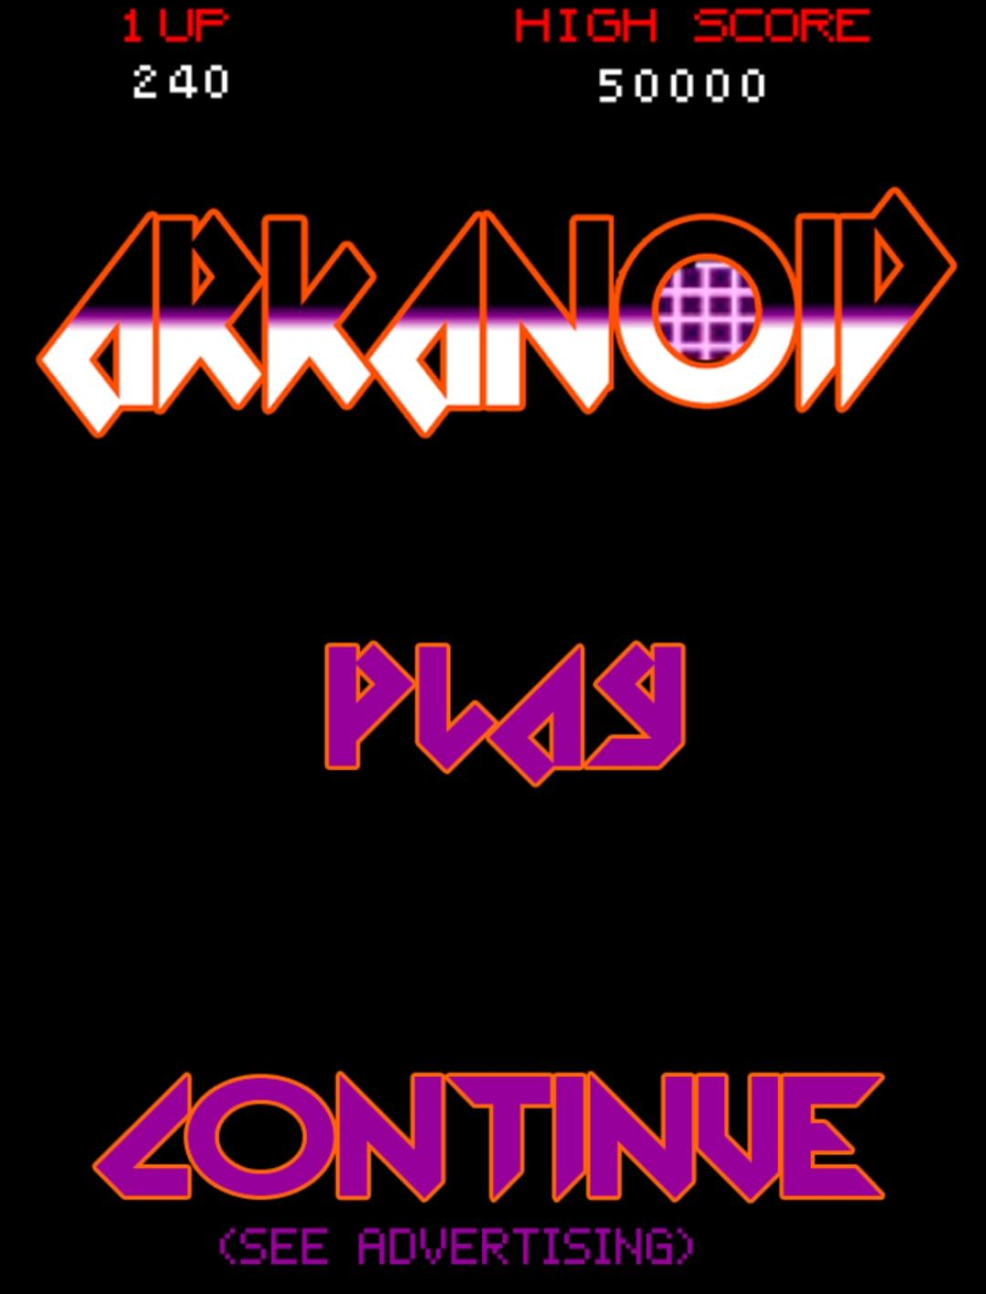
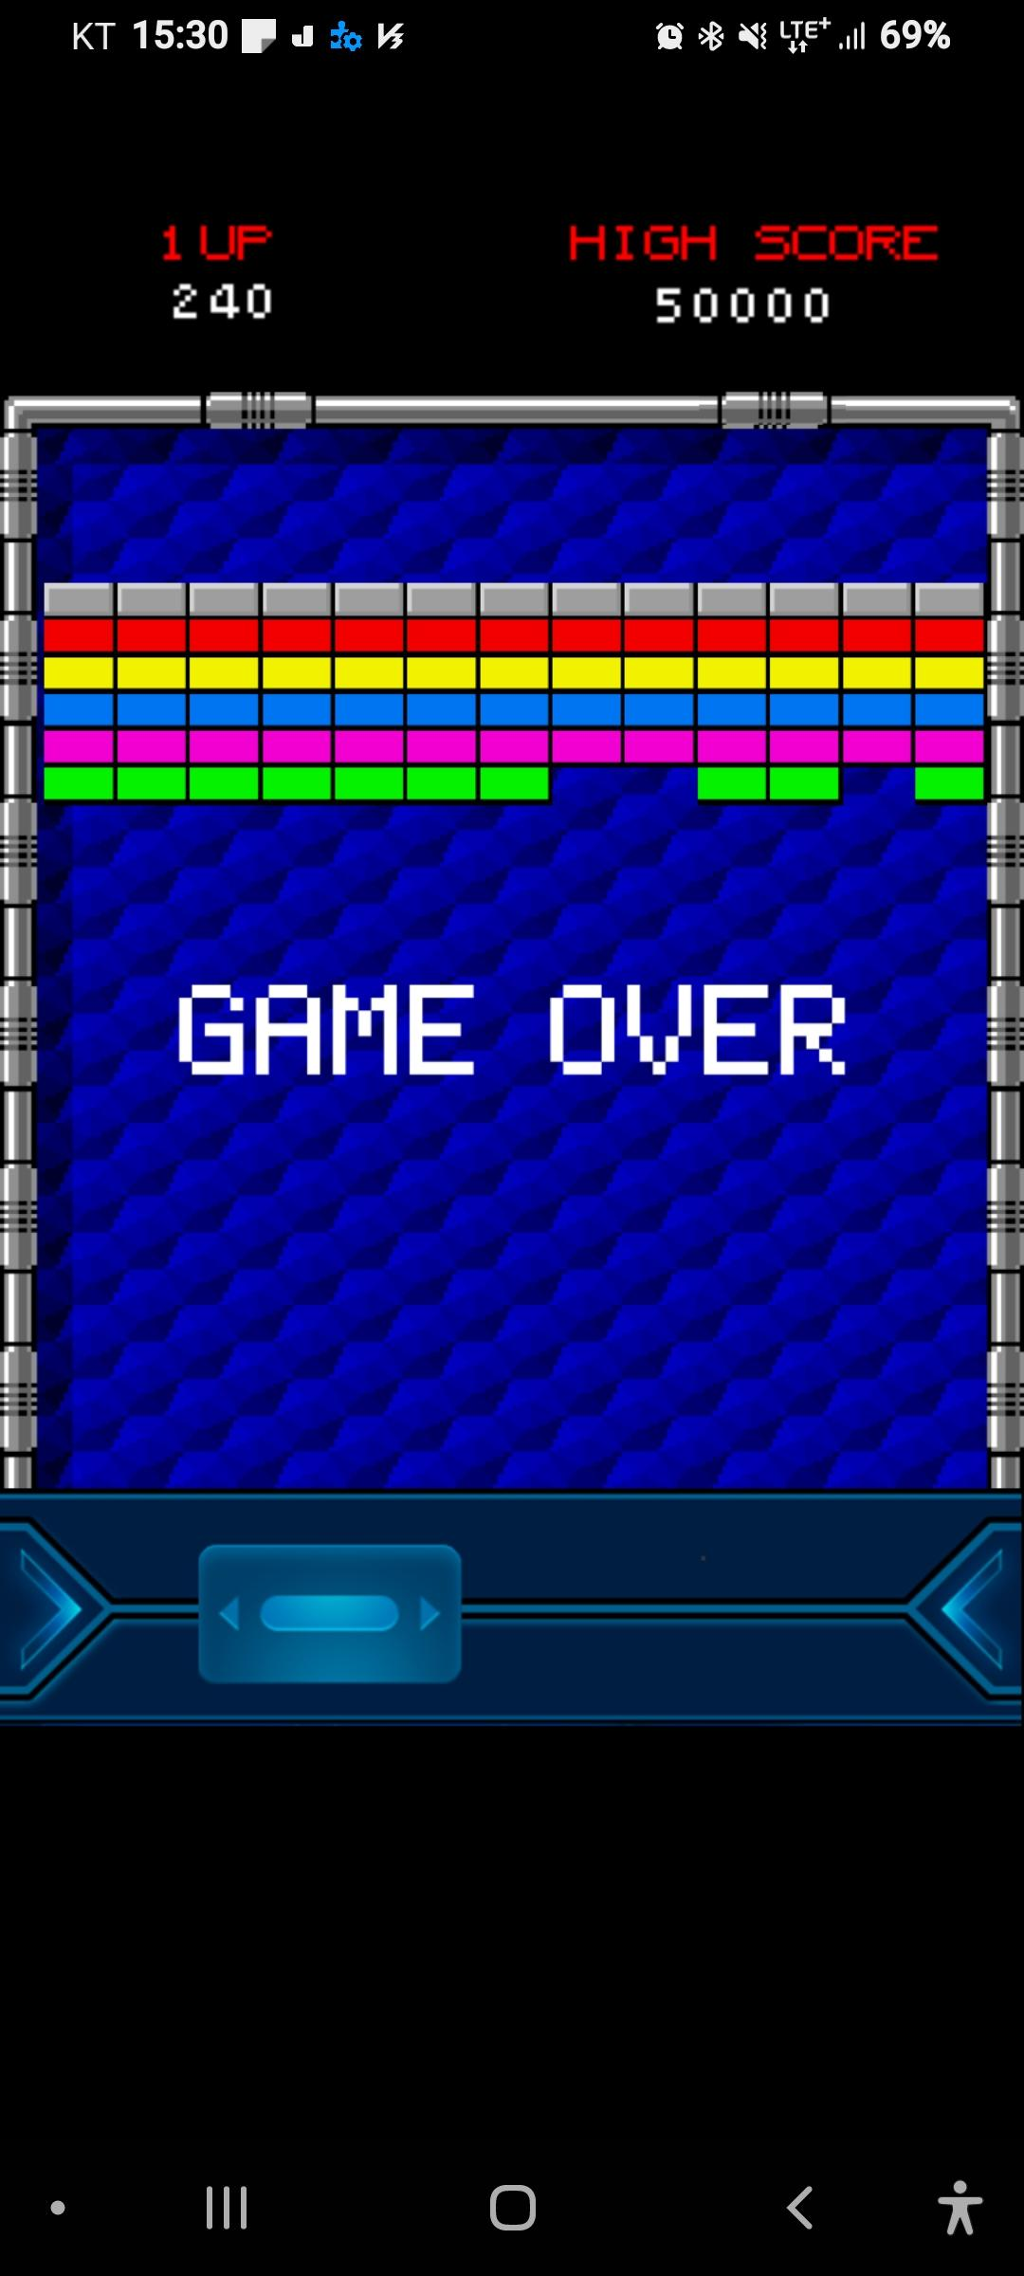
“퀘스트 보드” 수익 구조
애드웨어 방식으로 출시 - 스테이지 진입, 게임오버될 때 동영상 광고 - 게임화면 상단 또는 하단에 배너광고 삽입 - 정적인 게시판이기에 광고 삽입 용이함.
무광고 옵션 리워드 제공 - 광고참여 리워드 충전 - 리워드로 광고 감소 제공 - 게임후원 콜라보 가능함
게임 후원자 콜라보
게임 콜라보
광고
무광고

Slide 13
4주간 개발기간(예정)
개발계획 일정

Slide 14
개발계획표(예정)
주간 | 1 |  |  |  |  | 2 |  |  |  |  | 3 |  |  |  |  | 4
일간 | 1 | 2 | 3 | 4 | 5 | 6 | 7 | 8 | 9 | 10 | 11 | 12 | 13 | 14 | 15 | 16 | 17 | 18 | 19 | 20
기획
그래픽
프로그램
점검, 추가

Slide 15
“퀘스트 보드”를 즐기려면?
How to Play (게임 시스템)

Slide 16

“퀘스트 보드”를 즐기려면?
스마트폰 앱 스토어 - 퀘스트 보드 검색 후 설치
멀티플랫폼 HTML5 - 포탈사이트 퀘스트 보드 HTML5 검색

Slide 17
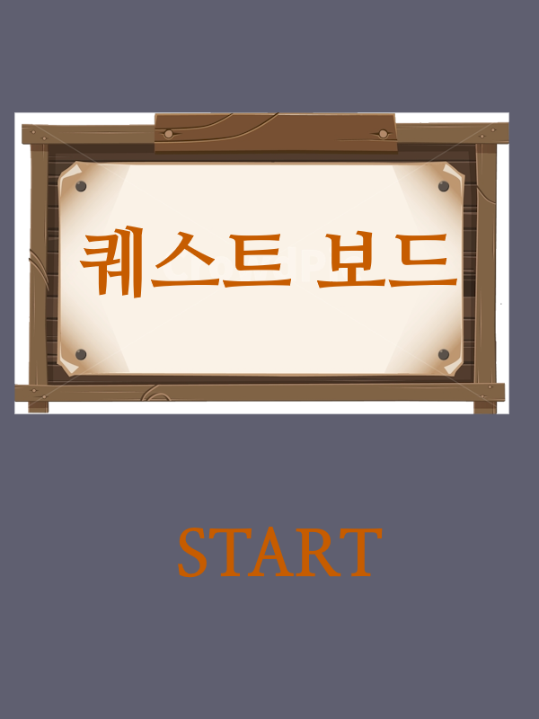

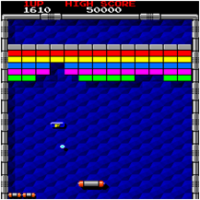

게임 미리보기와 시작화면 전환
게임 시작 대기 화면
게임 배경설명과 게임플레이 미리보기
구직중인 만취 코알라
난잡한 의뢰 게시판
게시물 관리자 취직!
게임 미리보기는 시작 전까지 계속 반복됨

Slide 18
게임 시작화면과 플레이 화면 구성
시작 옵션 선택가능
게임 플레이 화면
옵션
START로 게임 시작이 가능. 옵션의 설정내용은 추가 예정
코알라(플레이어)가 게시판 정리를 위해서 퀘스트를 재발행 후 조건대로 정리한다

Slide 19
게임 플레이 화면 설명
게임 플레이 화면
고정화면 설명
메인 게임화면 설명
게임 차별성 강조
게임 클리어 조건

Slide 20
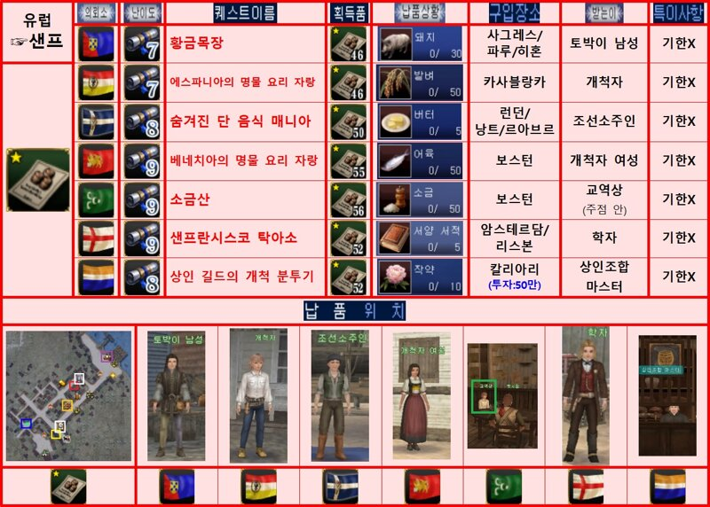
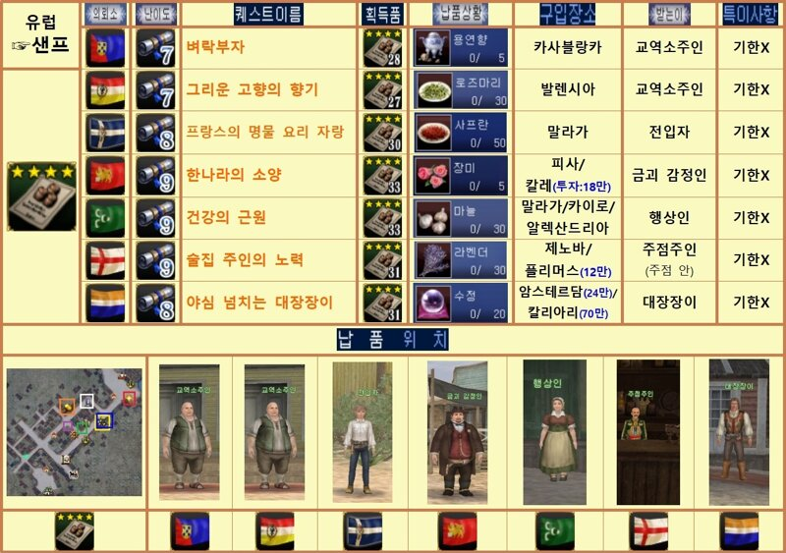
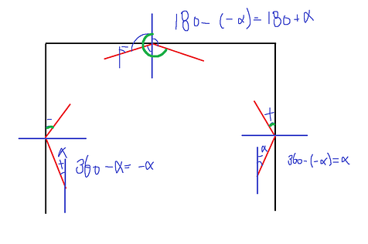
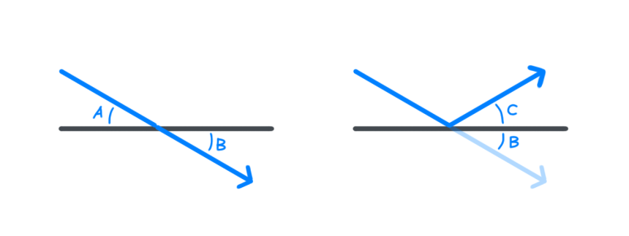
주요 핵심 시스템
주요 시스템 안내 - 세부설명
주요 시스템 적용 - 적용내용

Slide 21
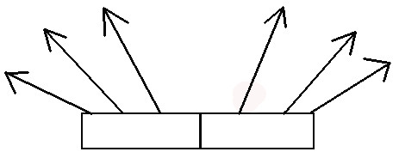
시스템과 플레이어의 관계
주요 시스템과 플레이어 관계 - 상세 설명
플레이어 적용시 주의점 - 적용 내용

Slide 22


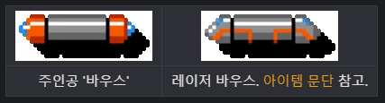
플레이어 구현
게임 시작 후 플레이어의 기본상태 - 플레이어 컨트롤 - 플레이어 상태표시 - 플레이어 상태변화 - 플레이어 클리어 조검 - 플레이어 아이템 또는 커스텀 예시

Slide 23


아이템 (스크린에 한 개씩 나오고, 취득 후 취소되지 않는 아이템은 ●로 표기)
아이템 | 이름 | 효과
 | Player ● | 바우스 1개 추가.
 | Lasers | 획득 후 버튼을 누르면 바우스가 레이저를 2발씩 발사.
 | Enlarge | 바우스의 길이가 1.5배로 늘어난다.
 | Catch | 에너지 볼이 바우스에 튕겨 나가지 않고 달라붙는 상태가 된다. 일정 시간 경과 또는 버튼을 누름으로써 에너지 볼을 발사할 수 있다.

Slide 24
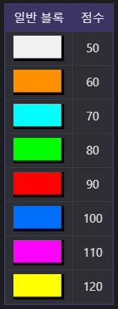
기본 난이도
퀘스트 종류는 세 종류 예정 - 일반 의뢰용지 8가지 - 상시 의뢰서(은색) - 지정 의뢰서 또는 게시만료 서류(금색)
일반 의뢰서 - 기한이 정해진 일반 의뢰 - 기한 이후에 남아있으면 페널티 - 의뢰 소멸시 획득 수수료가 각각 다름.

Slide 25
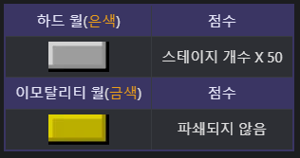
옵션 난이도
상시 의뢰서 - 여러 번 할 수 있는 고정 수입원 - 후반에 갈수록 고급 의뢰교체 가능
지정 의뢰서 또는 게시만료 서류 - 취급하면 곤란한 서류 - 기한 만료된 의뢰서 - 다른 담당자에게 전달해야 함

Slide 26
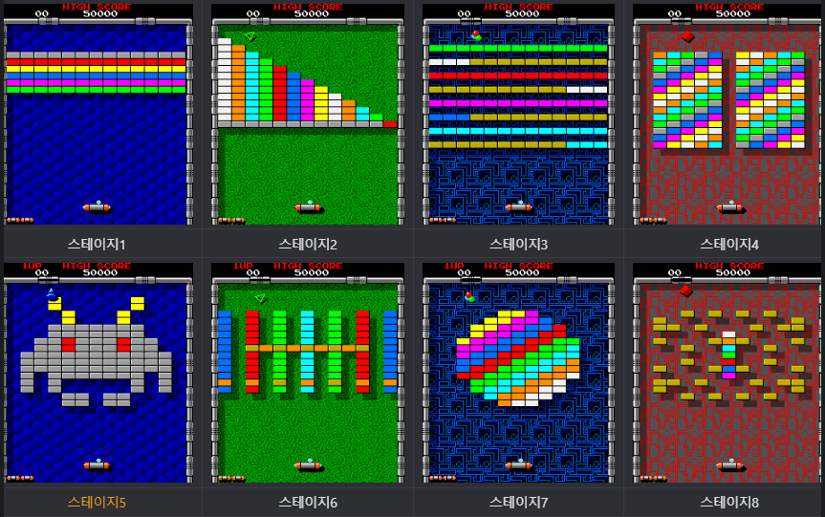
의뢰별 조작방법 예시 ??? (레벨 디자인)

Slide 27
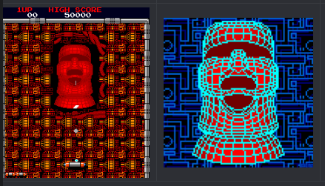
최종근무일 예시 (레벨 디자인)
후임자 : 인수인계 과정에서 의뢰 내용을 함부로 다룬다.
뒷수습을 하면서 아이템을 강제사용 해야만 은퇴가 가능하다.

Slide 28
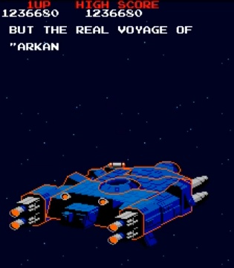
게임오버와 이어하기 그리고 엔딩
게임오버 조건. 그리고 게임 이어하기 방법
게임 엔딩 조건. 엔딩 장면 요약

Slide 29
퀘스트 보드 기획 요약
1. 제목 : “퀘스트 보드”(경영 타이쿤)
2. 플랫폼 : 스마트폰 및 멀티 플랫폼 지원 (PC, 웹, 콘솔)
3. 대상 타켓팅 : 전체 이용가 (타이쿤 매니아, 활자 중독자)
4. 기획 의도 : 의뢰 게시판 시스템의 일부 구현
5. 비즈니스 모델 : 애드웨어 방식의 광고 노출 및 콜라보를 통한 게임 후원
6. 개발계획 : 주간회의 및 일정 작성표 확인
7. How to Play - 라이트노벨을 읽듯, 콘텐츠를 터치 방식으로 즐길 수 있는 게임 - 조건에 맞춰 의뢰내용을 게시판에 정리하는 게임
8. 질문?

